Slide 1
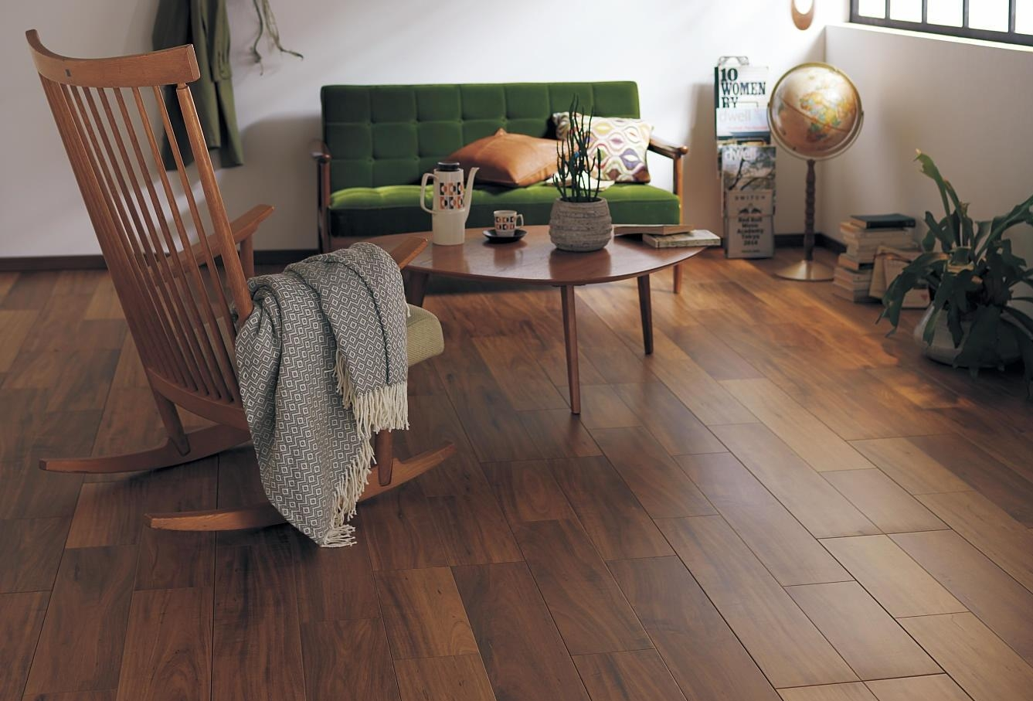
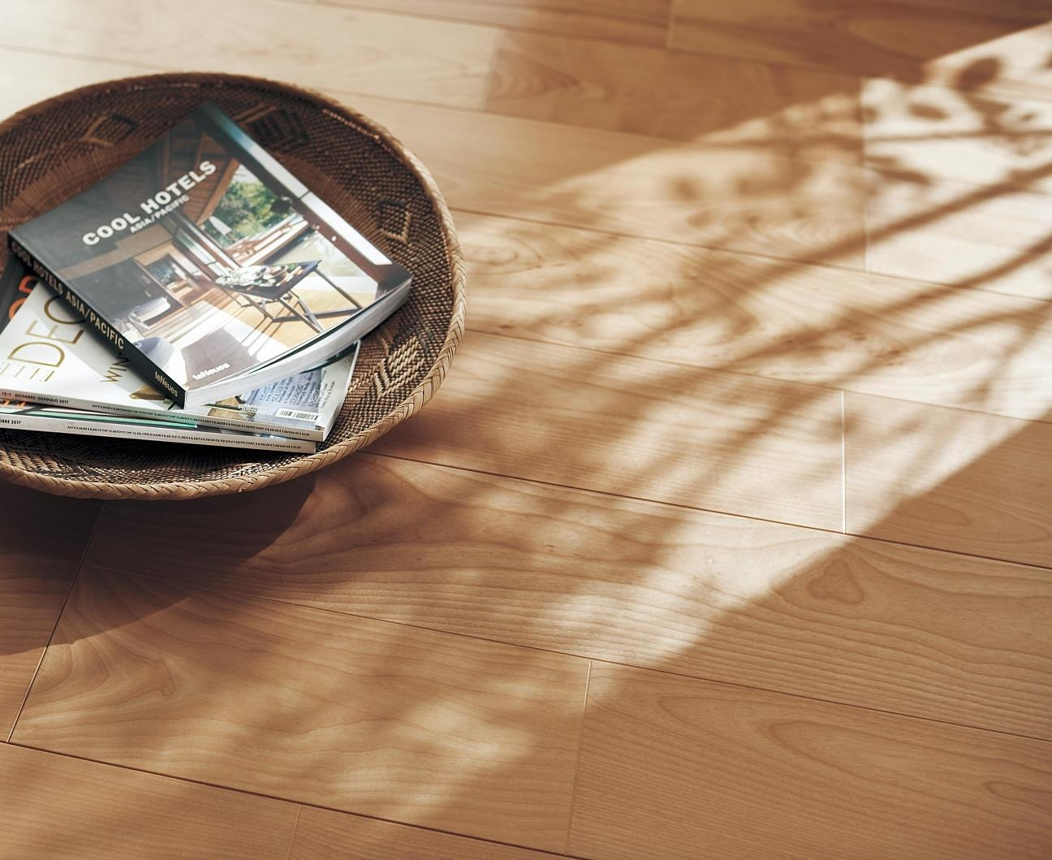
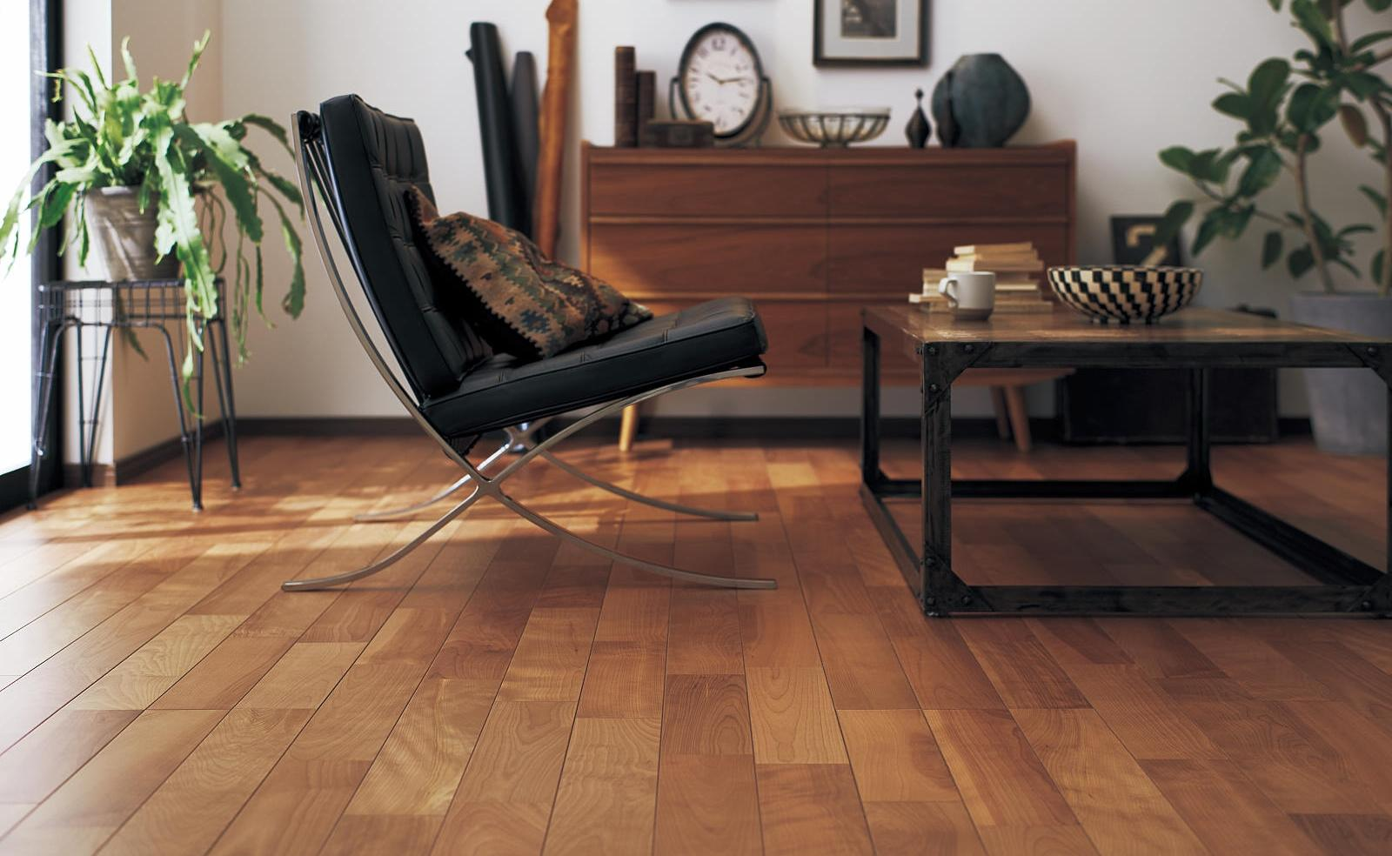
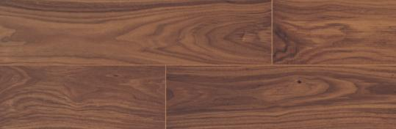
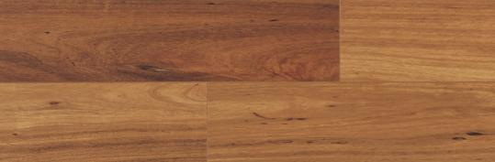
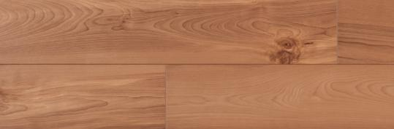
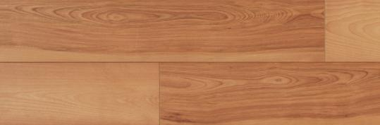
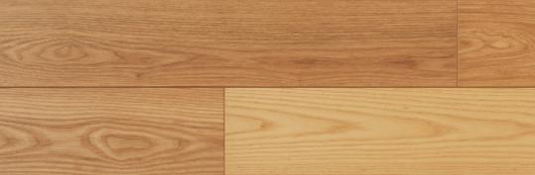
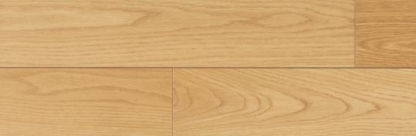
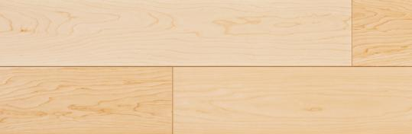
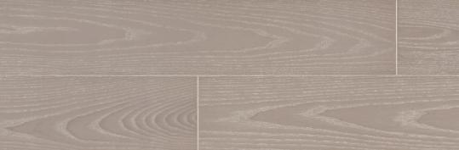



















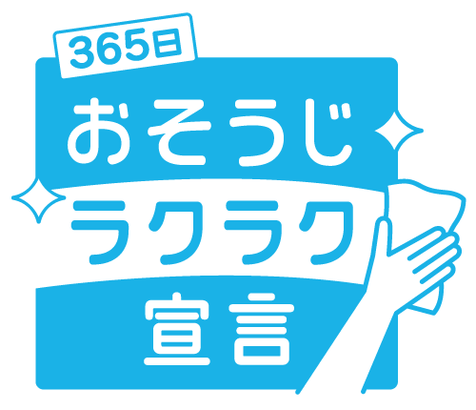
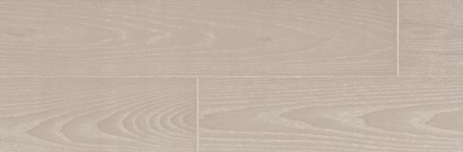
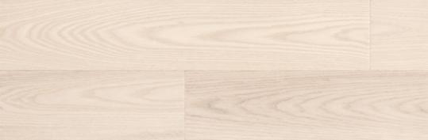
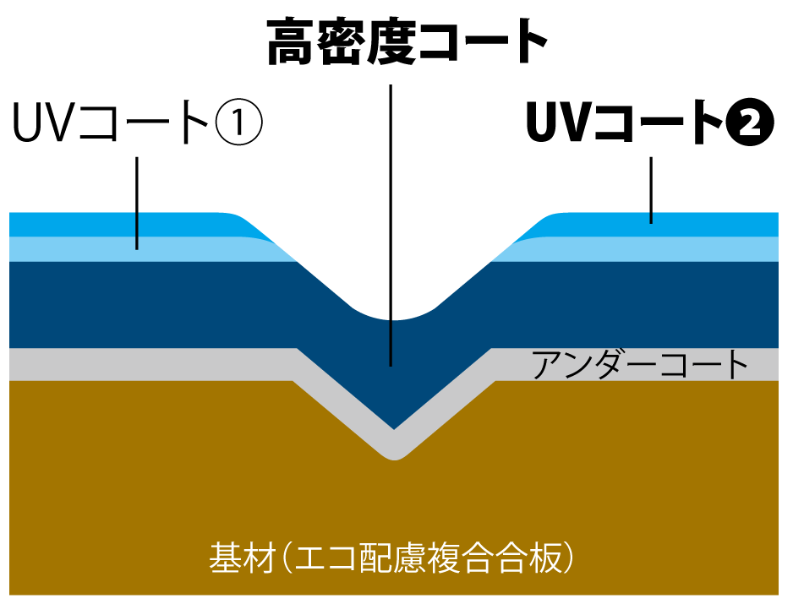
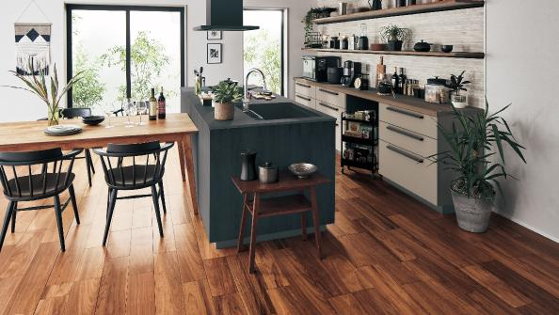
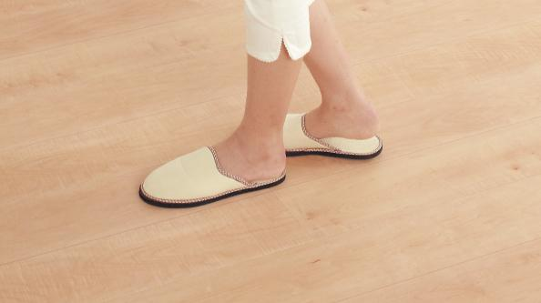
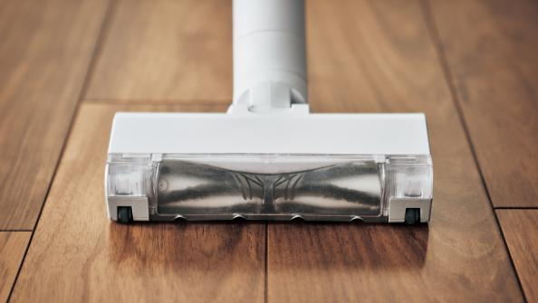
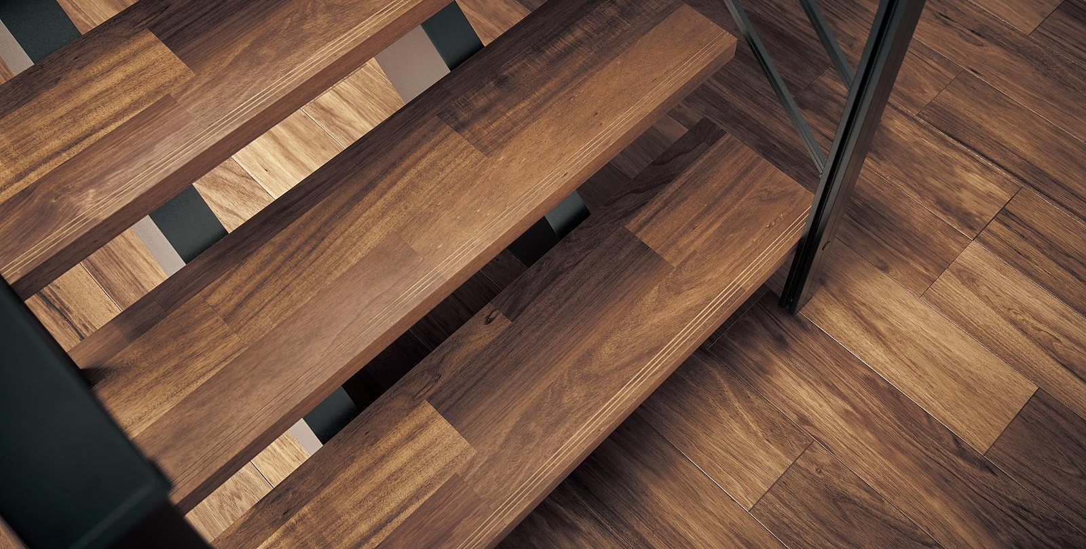
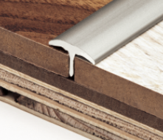
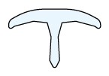

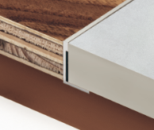

床材 マイスターズウッドフロアー トリプルコート
マイスターズウッドフロアー トリプルコート
マイスターズウッド
Meister’s Wood
天然木突き板仕上げ
マイスターズウッドシリーズ
天然木が持つ美しさを、さらに際立たせた
「マイスターズウッド」で表面を仕上げた突き板の床材。
木の風合いを最大限活かした空間づくりが可能です。
カラーバリエーション
天然木ならではの美しさと高い性能を備えた床材です。
ウォールナットクリア（ｳｫｰﾙﾅｯﾄ突き板）
アカシアクリア（アカシア突き板）
バーチラスティッククリア（バーチ突き板）
バーチクリア（バーチ突き板）
〔アカシアクリア（アカシア突き板）〕
※イメージ写真のため実際とは異なる場合がございます。
★★★
★★★
★★
アッシュクリア（アッシュ突き板）
オーククリア（オーク突き板）※
メープルクリア（メープル突き板）
グレージュ色（アッシュ突き板）※
※1 ※2 ※3
※1
※2
※4
※5
※2
※6
●マイスターズウッドフロアー トリプルコートは自然な仕上がり表現のため色・柄のバラツキを持たせています。施工時には仮並べを行い、部屋全体の色・柄のバランスをご確認ください。 ●「エコ配慮」とは、木質系の再生資源及びパナソニック独自基準に基づく、再生可能な森林から産出された木材（森林認証材、植林材、国産材など）を使用していることを表しています。 ●「複合合板」とは、複数の板を接着剤で貼り合わせたり、表面の傷やへこみに配慮した材料などを複合させた基材のことを表しています。※1 一般の木質系床材に比べ、ペットの傷や汚れに配慮した床材となっておりますが、必ずしも傷や汚れがつかないというわけではありません。 ※2 ペット対応時や、洗面所・トイレなどへの施工時には、さねの接合部にシリコンシーリング・さね部専用ボンド（KE9501E）を施してください。 ※3 ペットの排泄物などを放置すると変色や膨れなど不具合の原因となるため、すぐに拭き取ってください。 ※4 表面保護のためワックスもかけられますが、床材表面の塗膜性能は発揮できなくなります。 ※5 球状及び金属製キャスターや、小径のキャスター付き家具はご使用をお避けください。へこみや傷が発生する場合があります。 ※天然木ならではのキャラクターについてはカタログをご参照ください。 ※6 設置条件、取扱い上の注意がありますので詳細はカタログをご覧ください。
ミスティグレー色（アッシュ突き板）※
フォギーホワイト色（アッシュ突き板）※
高い性能とデザイン性を備えたシリーズです。
おすすめの階段
張り分け部をすっきり納める２種類の見切縁をご用意
床見切縁（金属製）
トリプルコート
キッチンなどの水まわりでの使用も可能。
歩行頻度が高い場所でも安心な、高い耐久性。
汚れがつきにくく、溝の間までお掃除しやすい。
同じ突き板をつかって統一感を演出
マイスターズウッド階段
床見切縁（金属製）
L型
溝の奥まで丁寧に塗装。
丈夫でお掃除もしやすい。
※イラストはイメージです。
厚みのあるコーティング層により、水や油の浸入による表面の変色がほとんど生じないため、キッチンなどでもご使用いただけます。
表面の塗装が分厚くてすり減りにくい上に、すり傷やへこみもつきにくいので、使い始めのころの美しい状態が長続きします。
溝の内部まで汚れに強い塗装で
しっかりコーティングされているので、
溝の隙間に溜まった汚れのお掃除も簡単です。
マイスターズウッドの床材と同じ素材。
床材と揃えることで統一感のある空間を演出できる“天然木突き板仕上げ”階段です。
上記※の4色は同色の突き板の踏み板をご用意していませんが、ベリティス階段とコーディネイトが可能です。
様々な床材の色に合う「ステン系シルバー色」です。

Slide 2
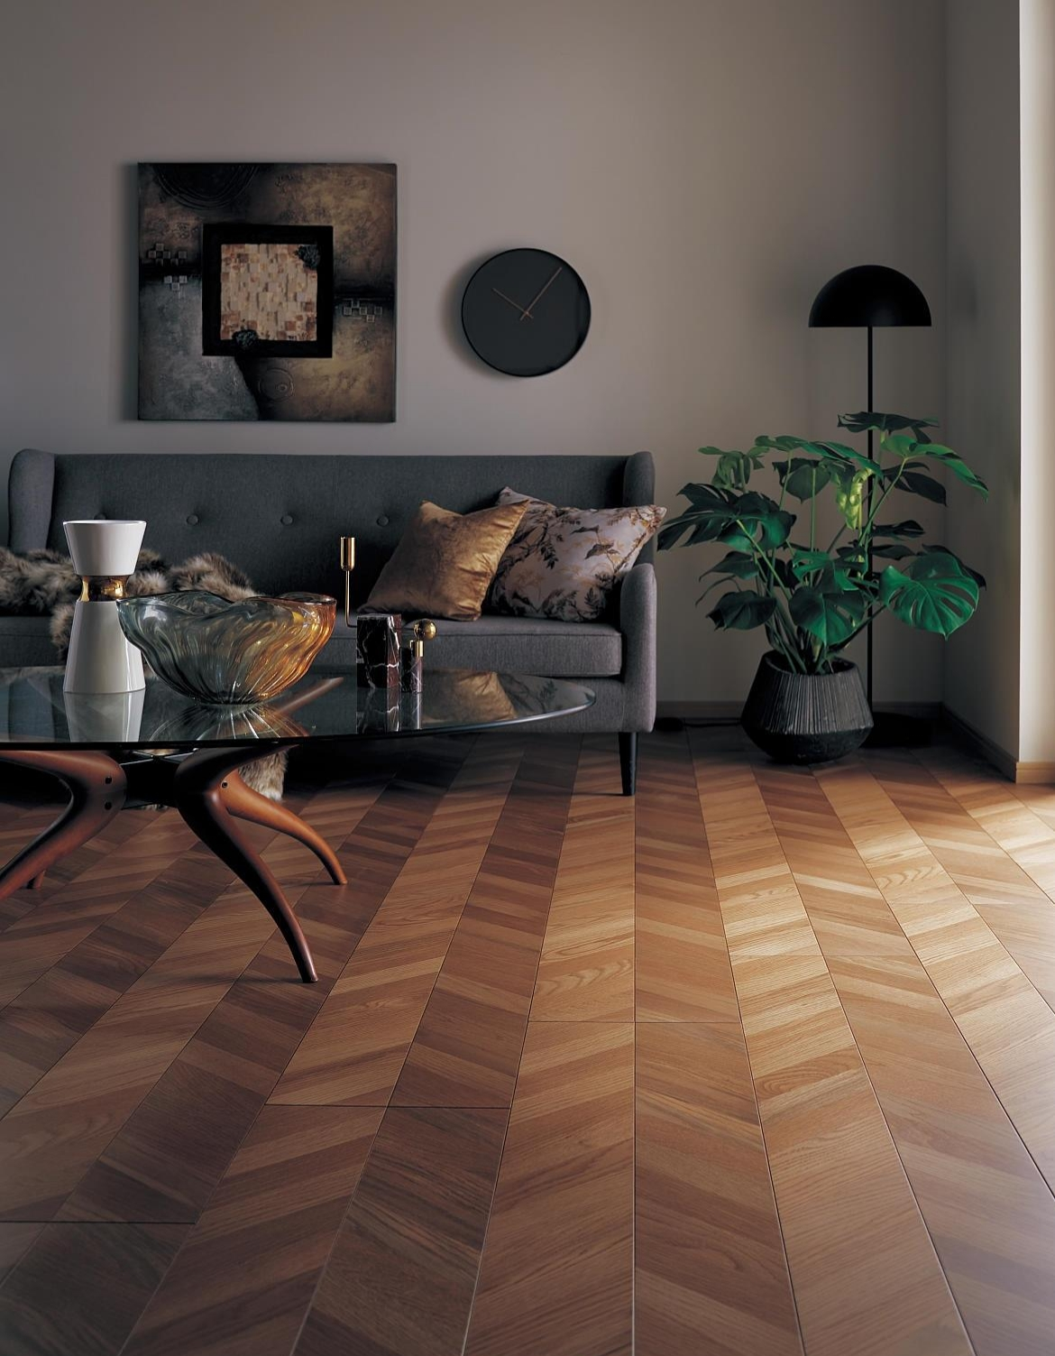
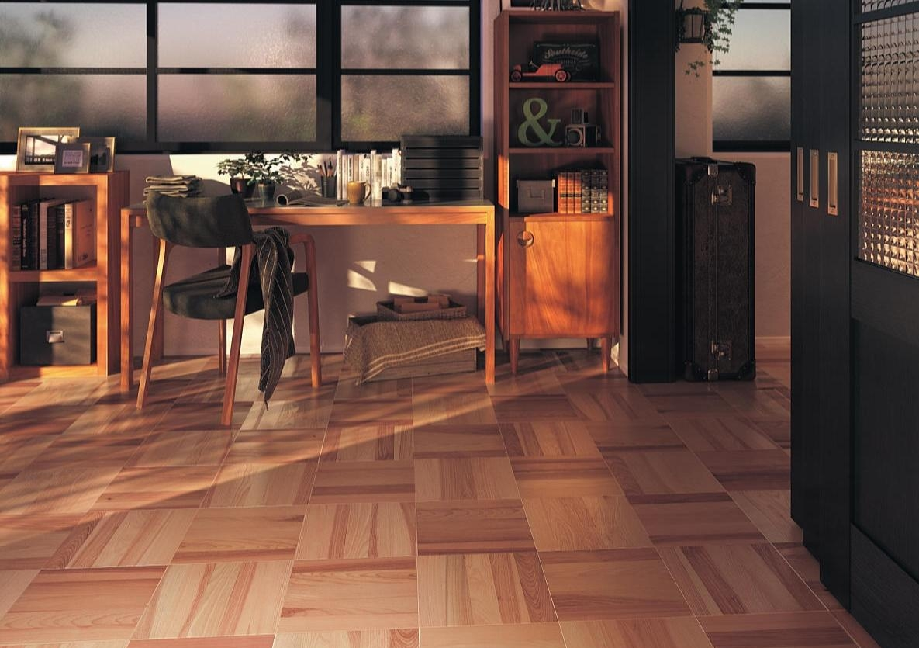
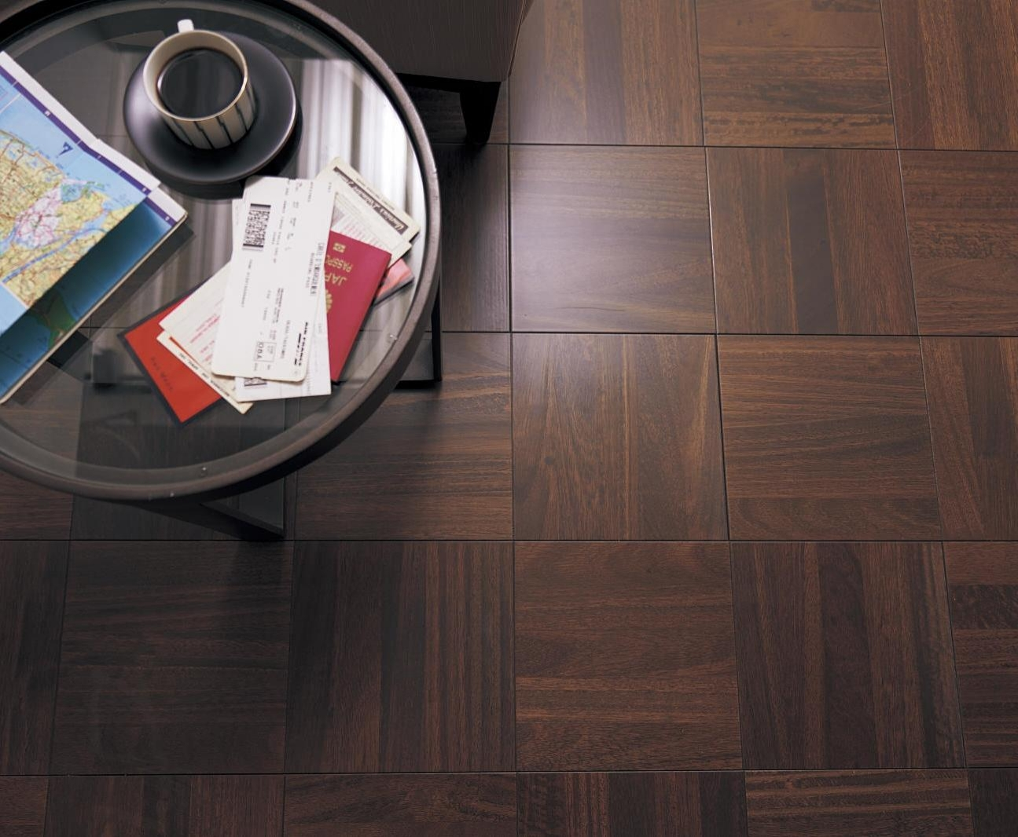
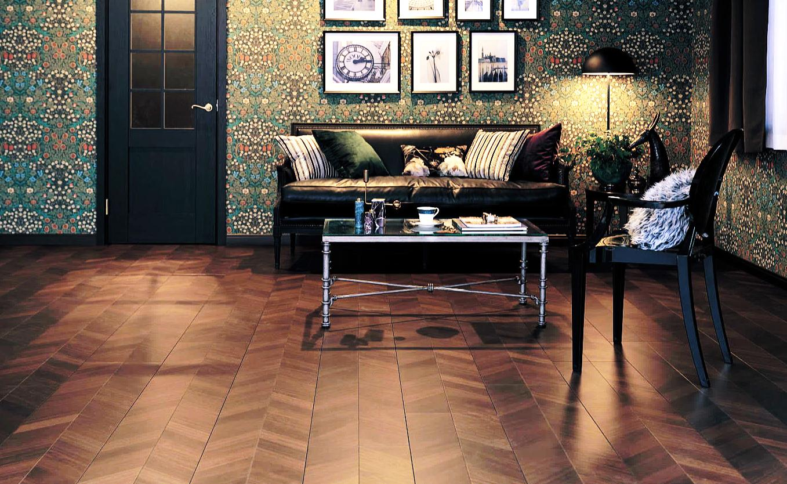
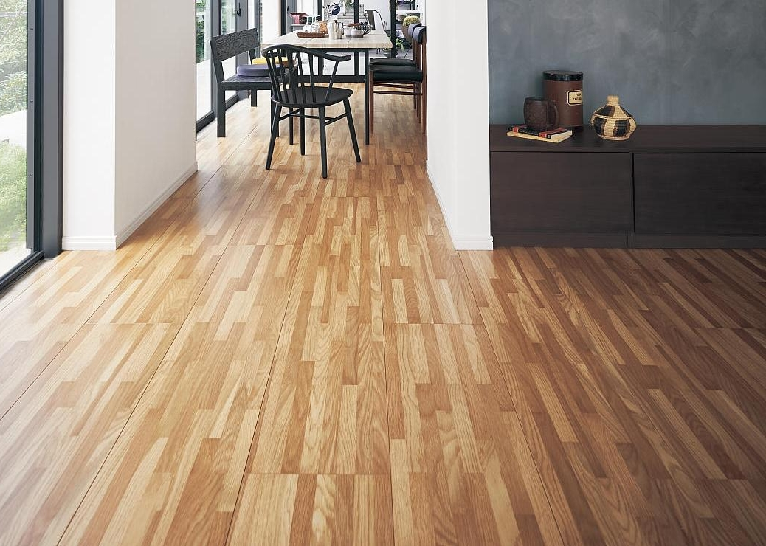
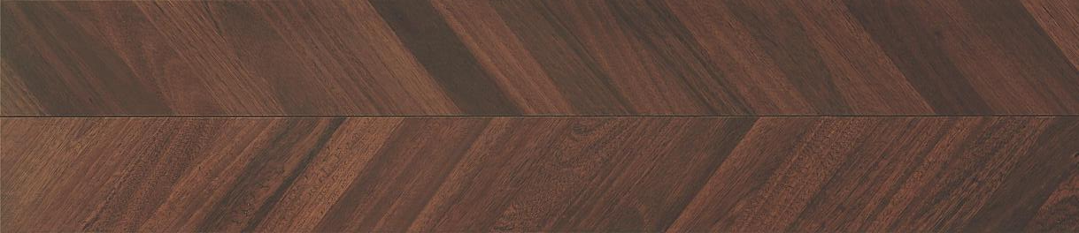
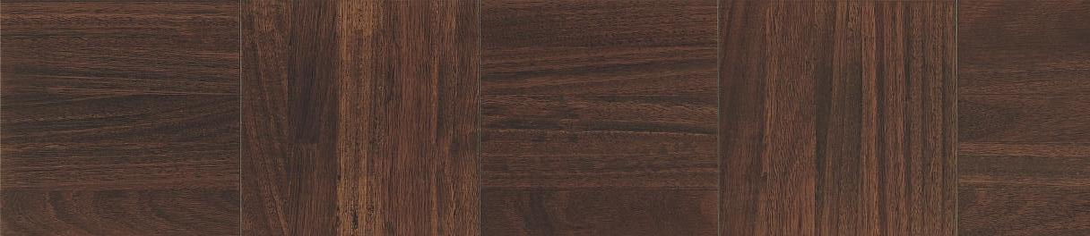
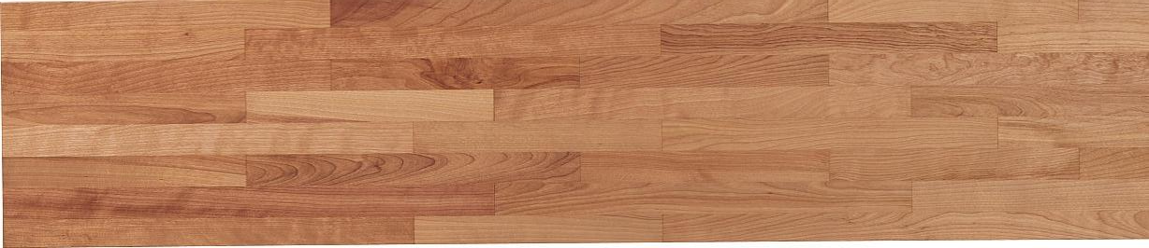
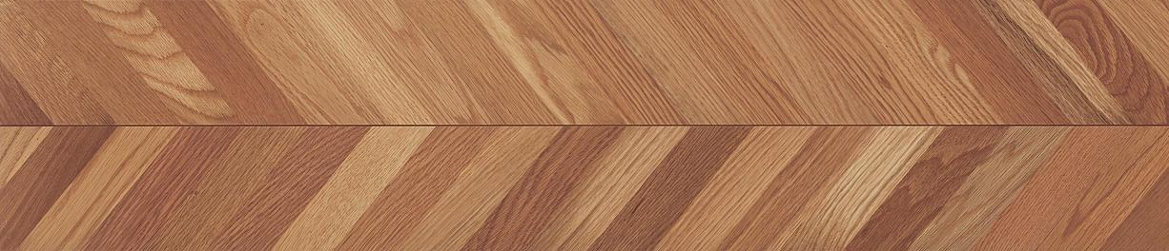
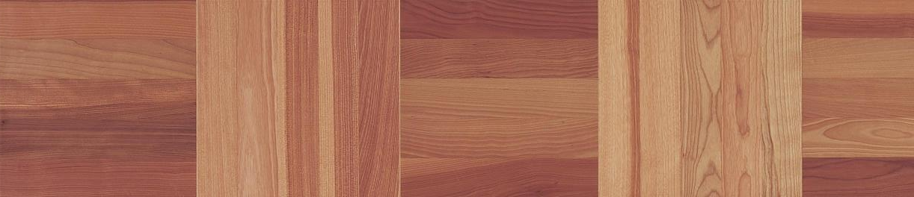
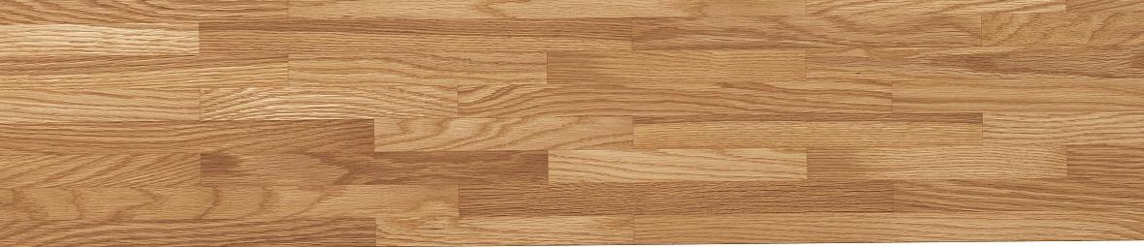
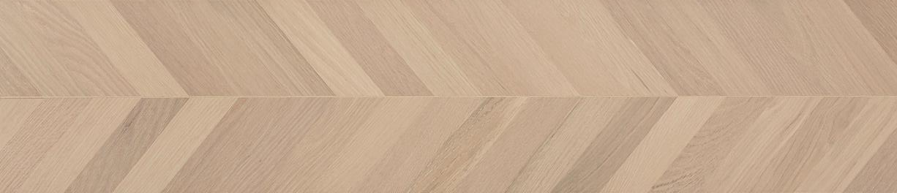
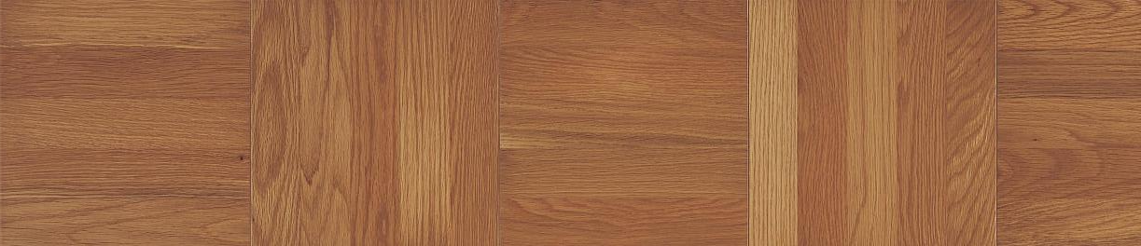
床材 マイスターズウッドフロアー トリプルコート パーケット
マイスターズウッドフロアー トリプルコート パーケット
〔スクエアブロック セットバーチ色（バーチ突き板）〕
パーケット
Parquet
天然木突き板仕上げ
マイスターズウッドシリーズ
レトロモダンから上質なシックまで、自由で華やかなインテリアを創ります。
細かなピースを寄木細工のように
丁寧に組み上げた「パーケットタイプ」。
伝統ある「フレンチヘリンボーン」、
市松模様が美しい「スクエアブロック」、
空間にリズムを生む「ランダムボーダー」の
3種をご用意しています。
カラーバリエーション
小さな木のピースを組み合わせ、一定のパターンに張り上げたデザイン性の高い床材です。
〔フレンチヘリンボーン〕
〔スクエアブロック〕
〔ランダムボーダー〕
セットユーカリ色（ユーカリ突き板）
セットユーカリ色（ユーカリ突き板）
セットバーチ色（バーチ突き板）
〔フレンチヘリンボーン セットオーク色（オーク突き板〕
〔ランダムボーダー セットオーク色（オーク突き板）〕
※イメージ写真のため実際とは異なる場合がございます。
★★★
★★★
★★
セットオーク色（オーク突き板）
セットバーチ色（バーチ突き板）
セットオーク色（オーク突き板）
※1 ※2 ※3
※1
※2
※4
※5
※2
※6
●マイスターズウッドフロアー トリプルコート パーケットは自然な仕上がり表現のため色・柄のバラツキを持たせています。施工時には仮並べを行い、部屋全体の色・柄のバランスをご確認ください。 ●「エコ配慮」とは、木質系の再生資源及びパナソニック独自基準に基づく、再生可能な森林から産出された木材（森林認証材、植林材、国産材など）を使用していることを表しています。 ●「複合合板」とは、複数の板を接着剤で貼り合わせたり、表面の傷やへこみに配慮した材料などを複合させた基材のことを表しています。※1 一般の木質系床材に比べ、ペットの傷や汚れに配慮した床材となっておりますが、必ずしも傷や汚れがつかないというわけではありません。 ※2 ペット対応時や、洗面所・トイレなどへの施工時には、さねの接合部にシリコンシーリング・さね部専用ボンド（KE9501E）を施してください。 ※3 ペットの排泄物などを放置すると変色や膨れなど不具合の原因となるため、すぐに拭き取ってください。 ※4 表面保護のためワックスもかけられますが、床材表面の塗膜性能は発揮できなくなります。 ※5 球状及び金属製キャスターや、小径のキャスター付き家具はご使用をお避けください。へこみや傷が発生する場合があります。 ※天然木ならではのキャラクターについてはカタログをご参照ください。 ※6 設置条件、取扱い上の注意がありますので詳細はカタログをご覧ください。
セットホワイトオーク色（オーク突き板）
セットオーク色（オーク突き板）
高い性能とデザイン性を備えたシリーズです。
張り分け部をすっきり納める２種類の見切縁をご用意
床見切縁（金属製）
トリプルコート
キッチンなどの水まわりでの使用も可能。
歩行頻度が高い場所でも安心な、高い耐久性。
汚れがつきにくく、溝の間までお掃除しやすい。
床見切縁（金属製）
L型
溝の奥まで丁寧に塗装。
丈夫でお掃除もしやすい。
※イラストはイメージです。
厚みのあるコーティング層により、水や油の浸入による表面の変色がほとんど生じないため、キッチンなどでもご使用いただけます。
表面の塗装が分厚くてすり減りにくい上に、
すり傷やへこみもつきにくいので、使い始めのころの美しい状態が長続きします。
溝の内部まで汚れに強い塗装で
しっかりコーティングされているので、
溝の隙間に溜まった汚れのお掃除も簡単です。
様々な床材の色に合う「ステン系シルバー色」です。

Slide 3
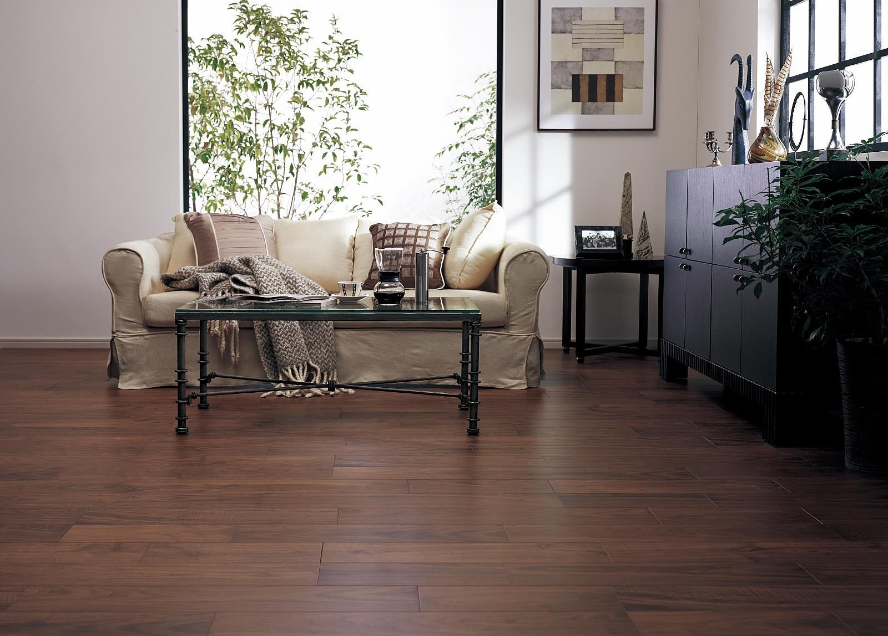
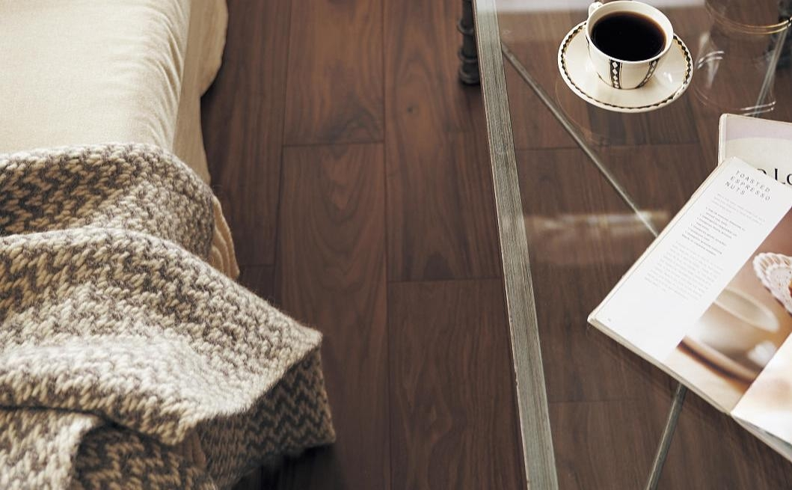
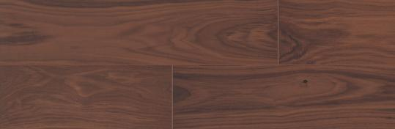
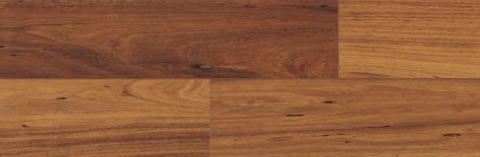
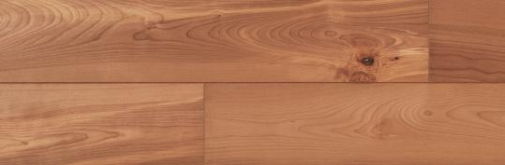
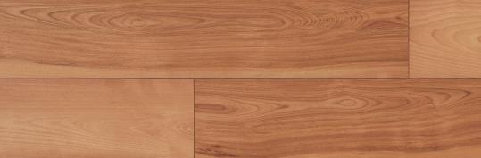
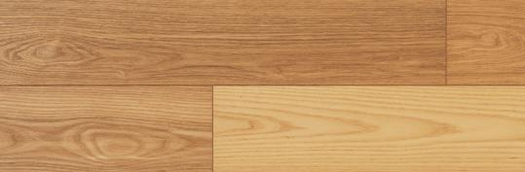
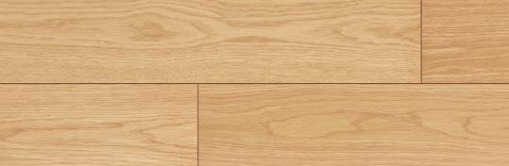
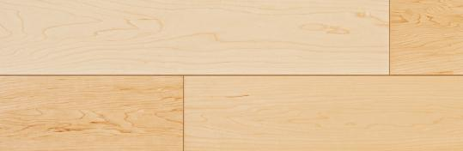
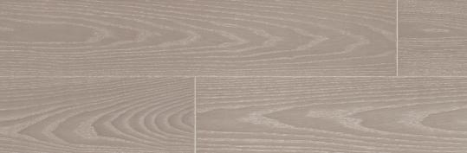
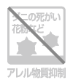




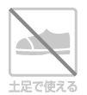
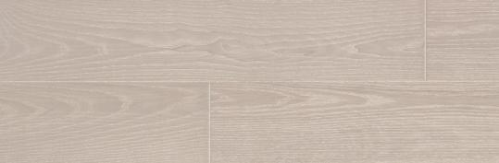
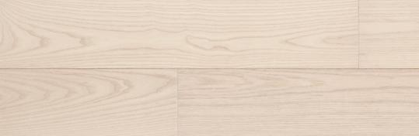
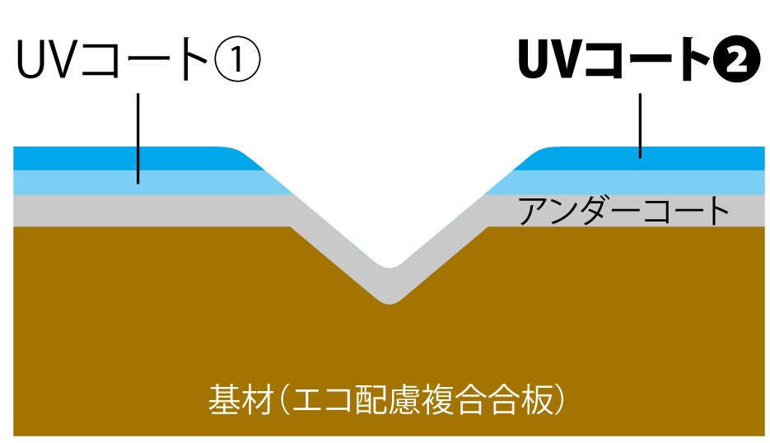



床材 マイスターズウッドフロアー ダブルコート
マイスターズウッドフロアー ダブルコート
マイスターズウッド
Meister’s Wood
天然木突き板仕上げ
マイスターズウッドシリーズ
天然木が持つ美しさを、さらに際立たせた
「マイスターズウッド」で表面を仕上げた突き板の床材。
木の風合いを最大限活かした空間づくりが可能です。
カラーバリエーション
天然木ならではの美しさと高い性能を備えた床材です。
ウォールナットクリア（ｳｫｰﾙﾅｯﾄ突き板）
アカシアクリア（アカシア突き板）
バーチラスティッククリア（バーチ突き板）
バーチクリア（バーチ突き板）
〔ウォールナットクリア（ウォールナット突き板）〕
★★
★★
※イメージ写真のため実際とは異なる場合がございます。
アッシュクリア（アッシュ突き板）
オーククリア（オーク突き板）※
メープルクリア（メープル突き板）
グレージュ色（アッシュ突き板）※
※1
※2
●マイスターズウッドフロアー ダブルコートは自然な仕上がり表現のため色・柄のバラツキを持たせています。施工時には仮並べを行い、部屋全体の色・柄のバランスをご確認ください。 ●「エコ配慮」とは、木質系の再生資源及びパナソニック独自基準に基づく、再生可能な森林から産出された木材（森林認証材、植林材、国産材など）を使用していることを表しています。 ●「複合合板」とは、複数の板を接着剤で貼り合わせたり、表面の傷やへこみに配慮した材料などを複合させた基材のことを表しています。※1 表面保護のためワックスもかけられますが、床材表面の塗膜性能は発揮できなくなります。 ※2 球状及び金属製キャスターや、小径のキャスター付き家具はご使用をお避けください。へこみや傷が発生する場合があります。 ※天然木ならではのキャラクターについてはカタログをご参照ください。
ミスティグレー色（アッシュ突き板）※
フォギーホワイト色（アッシュ突き板）※
豊富な色柄を揃えたスタンダードなシリーズです。
おすすめの階段
張り分け部をすっきり納める２種類の見切縁をご用意
傷つきにくさのヒミツ
「ロール塗装」を
ご紹介
床見切縁（金属製）
ダブルコート
すり傷がつきにくく、
美しさが長持ち。
汚れにも強く、
お掃除がラク。
同じ突き板をつかって統一感を演出
マイスターズウッド階段
床見切縁（金属製）
L型
塗装を重ねることで、
より傷に強く。
※イラストはイメージです。
椅子などを勢いよく擦った際にできるすり傷にも強く、美しい空間を長く維持することができます。
※条件によっては、表面に傷がつく場合があります。
汚れがつきにくく、取れやすいコーティングなので、うっかりお部屋を汚してしまった時もさっと拭けばキレイに。
マイスターズウッドの床材と同じ素材。
床材と揃えることで統一感のある空間を演出できる“天然木突き板仕上げ”階段です。
上記※の4色は同色の突き板の踏み板をご用意していませんが、ベリティス階段とコーディネイトが可能です。
様々な床材の色に合う「ステン系シルバー色」です。

Slide 4












床材 マイスターズウッドフロアー ダブルコート 3P
マイスターズウッドフロアー ダブルコート 3P
マイスターズウッド
Meister’s Wood
天然木突き板仕上げ
マイスターズウッドシリーズ
天然木が持つ美しさを、さらに際立たせた
「マイスターズウッド」で表面を仕上げた突き板の床材。
木の風合いを最大限活かした空間づくりが可能です。
カラーバリエーション
天然木マイスターズウッドを使った2本溝デザインの床材です。
ウォールナットクリア（ｳｫｰﾙﾅｯﾄ突き板）
アカシアクリア（アカシア突き板）
バーチラスティッククリア（バーチ突き板）
バーチクリア（バーチ突き板）
〔バーチラスティッククリア（バーチ突き板）〕
★★
★★
※イメージ写真のため実際とは異なる場合がございます。
アッシュクリア（アッシュ突き板）
オーククリア（オーク突き板）※
メープルクリア（メープル突き板）
グレージュ色（アッシュ突き板）※
※1
※2
●マイスターズウッドフロアー ダブルコート ３Pは自然な仕上がり表現のため色・柄のバラツキを持たせています。施工時には仮並べを行い、部屋全体の色・柄のバランスをご確認ください。 ●「エコ配慮」とは、木質系の再生資源及びパナソニック独自基準に基づく、再生可能な森林から産出された木材（森林認証材、植林材、国産材など）を使用していることを表しています。 ●「複合合板」とは、複数の板を接着剤で貼り合わせたり、表面の傷やへこみに配慮した材料などを複合させた基材のことを表しています。※1 表面保護のためワックスもかけられますが、床材表面の塗膜性能は発揮できなくなります。※2 球状及び金属製キャスターや、小径のキャスター付き家具はご使用をお避けください。へこみや傷が発生する場合があります。 ※天然木ならではのキャラクターについてはカタログをご参照ください。
ミスティグレー色（アッシュ突き板）※
フォギーホワイト色（アッシュ突き板）※
豊富な色柄を揃えたスタンダードなシリーズです。
おすすめの階段
張り分け部をすっきり納める２種類の見切縁をご用意
傷つきにくさのヒミツ
「ロール塗装」を
ご紹介
床見切縁（金属製）
ダブルコート
すり傷がつきにくく、
美しさが長持ち。
汚れにも強く、
お掃除がラク。
同じ突き板をつかって統一感を演出
マイスターズウッド階段
床見切縁（金属製）
L型
塗装を重ねることで、
より傷に強く。
※イラストはイメージです。
椅子などを勢いよく擦った際にできるすり傷にも強く、美しい空間を長く維持することができます。
※条件によっては、表面に傷がつく場合があります。
汚れがつきにくく、取れやすいコーティングなので、うっかりお部屋を汚してしまった時もさっと拭けばキレイに。
マイスターズウッドの床材と同じ素材。
床材と揃えることで統一感のある空間を演出できる“天然木突き板仕上げ”階段です。
上記※の4色は同色の突き板の踏み板をご用意していませんが、ベリティス階段とコーディネイトが可能です。
様々な床材の色に合う「ステン系シルバー色」です。

Slide 5










床材 マイスターズウッドフロアー ｋｉｈａｄａ
マイスターズウッドフロアー ｋｉｈａｄａ
天然木突き板仕上げ
マイスターズウッドシリーズ
「ブラッシング加工」による木目の凹凸を活かした、グレイッシュなニュアンスカラーをご用意。
コーディネイトの幅を広げます。
カラーバリエーション
「ブラッシング加工」により木目の凹凸とグレイッシュなニュアンスカラーが魅力の床材です。
グレージュ色（うづくり） （アッシュ突き板）
ミスティグレー色（うづくり） （アッシュ突き板）
〔フォギーホワイト色（うづくり） （アッシュ突き板）〕
※イメージ写真のため実際とは異なる場合がございます。
★★
★
※1
※2
ナチュラルグレー色（うづくり） （アッシュ突き板）
フォギーホワイト色（うづくり） （アッシュ突き板）
●マイスターズウッドフロアー kihadaは自然な仕上がり表現のため色・柄のバラツキを持たせています。施工時には仮並べを行い、部屋全体の色・柄のバランスをご確認ください。 ●「エコ配慮」とは、木質系の再生資源及びパナソニック独自基準に基づく、再生可能な森林から産出された木材（森林認証材、植林材、国産材など）を使用していることを表しています。 ●「複合合板」とは、複数の板を接着剤で貼り合わせたり、表面の傷やへこみに配慮した材料などを複合させた基材のことを表しています。※1 表面保護のためワックスもかけられますが、床材表面の塗膜性能は発揮できなくなります。また、ブラッシング加工ならではの凹凸も損なわれます。 ※2 球状及び金属製キャスターや、小径のキャスター付き家具はご使用をお避けください。へこみや傷が発生する場合があります。
天然木本来の触り心地をとことん追求したkihadaコート。
張り分け部をすっきり納める２種類の見切縁をご用意
床見切縁（金属製）
木目の凹凸の心地よい足ざわり感を楽しめる。
木の素材感を味わえる、奥行きのある色合い。
床暖房対応で、冬も裸足で快適に過ごせる。
床見切縁（金属製）
L型
木材表面にブラシをあて、自然な凹凸を作り出す「ブラッシング加工」。その立体感を損なわないようにコーティングすることで、裸足で過ごしたくなるような足ざわりに。
コーティング加工後の3Dスキャン画像 ※アッシュ材による当社計測結果
「ブラッシング加工」で天然木の素材感と凹凸を強調。そこに顔料を刷り込んで掻き取る「ワイピング着色」により、深みのあるニュアンスカラーを実現しました。
床暖房にも対応しているので、寒い季節でも変わらず表面の質感を楽しむことができます。
様々な床材の色に合う「ステン系シルバー色」です。

Slide 6













床材 フィットフロアー
【W】フイットフロアー 非耐熱
天然木突き板仕上げ
天然木の良さを活かしながら、
お手入れ性能にも優れた突き板
カラーバリエーション
コーディネイトしやすい、ベーシックな突き板フロアーです。
ウォールナット色（ビーチ突き板）
チェリー色（ビーチ突き板）
〔オーク色（オーク突き板）〕
※イメージ写真のため実際とは異なる場合がございます。
オーク色（オーク突き板）
メープル色（ビーチ突き板）
★★
★
※1
※2
●「エコ配慮」とは、木質系の再生資源及びパナソニック独自基準に基づく、再生可能な森林から産出された木材（森林認証材、植林材、国産材など）を使用していることを表しています。
※1 表面保護のためワックスもかけられますが、床材表面の塗膜性能は発揮できなくなります。
※2 球状及び金属製キャスターや、小径のキャスター付き家具はご使用をお避けください。へこみや傷が発生する場合があります。
ホワイトオーク色（オーク突き板）
お手頃価格でお届けする、ベーシックな床材です。
張り分け部をすっきり納める２種類の見切縁をご用意
床見切縁（金属製）
キャスター付きのいすを置いても
へこみ傷のつきにくい床材。^{※2}
ワックスがけをしなくても
美しさ長持ち。
かん合部も目すき、くぎ頭が
目立ちにくい仕様に。
二重床、防音マット（当社品のみ）の下地に対応。
床見切縁（金属製）
L型
基材の「フィットボード」は高密度にしてあるため、キャスター付きの椅子や家具を使ってもへこみにくく、溝も滑らかな仕上がりです。
お手入れはから拭きだけでOK。表面の光沢が長持ちし、汚れや傷もつきにくくなっています。※スリッパ裏面は月に1～2回洗浄してください。 ※すり傷に強い床材ですが、ご使用によっては傷がつく場合もあります。また傷がついた場合、汚れが拭き取れないことがあります。
「さね」への着色と段差を浅くした構造で、かん合部のすき間が目立ちにくくなります。
二重床、防音マット（当社品のみ）の下地対応により、お使いいただける幅が広がりました。
様々な床材の色に合う「ステン系シルバー色」です。

Slide 7

床材 フィットフロアー 耐熱タイプ
【W】フイットフロアー 耐熱
天然木突き板仕上げ
天然木の良さを活かしながら、
お手入れ性能にも優れた突き板
カラーバリエーション
コーディネイトしやすい、ベーシックな突き板フロアーです。
ウォールナット色（ビーチ突き板）
チェリー色（ビーチ突き板）
〔オーク色（オーク突き板）〕
※イメージ写真のため実際とは異なる場合がございます。
オーク色（オーク突き板）
メープル色（ビーチ突き板）
★★
★
※1
※2
●「エコ配慮」とは、木質系の再生資源及びパナソニック独自基準に基づく、再生可能な森林から産出された木材（森林認証材、植林材、国産材など）を使用していることを表しています。
※1 表面保護のためワックスもかけられますが、床材表面の塗膜性能は発揮できなくなります。
※2 球状及び金属製キャスターや、小径のキャスター付き家具はご使用をお避けください。へこみや傷が発生する場合があります。
ホワイトオーク色（オーク突き板）
お手頃価格でお届けする、ベーシックな床材です。
張り分け部をすっきり納める２種類の見切縁をご用意
床見切縁（金属製）
熱に強いから、
床暖房の仕上げ材に使える。
キャスター付きのいすを置いても
へこみ傷のつきにくい床材。^{※2}
ワックスがけをしなくても
美しさ長持ち。
かん合部も目すき、くぎ頭が
目立ちにくい仕様に。
二重床、防音マット（当社品のみ）の下地に対応。
床見切縁（金属製）
L型
暖房器具を出し入れする手間がなく、冬の室内でも快適に過ごせます。
基材の「フィットボード」は高密度にしてあるため、キャスター付きの椅子や家具を使ってもへこみにくく、溝も滑らかな仕上がりです。
お手入れはから拭きだけでOK。表面の光沢が長持ちし、汚れや傷もつきにくくなっています。※スリッパ裏面は月に1～2回洗浄してください。 ※すり傷に強い床材ですが、ご使用によっては傷がつく場合もあります。また傷がついた場合、汚れが拭き取れないことがあります。
「さね」への着色と段差を浅くした構造で、かん合部のすき間が目立ちにくくなります。
二重床、防音マット（当社品のみ）の下地対応により、お使いいただける幅が広がりました。
様々な床材の色に合う「ステン系シルバー色」です。

